Slide 1
TIME MANAGEMENT LESSON
Có một ngày nọ, một vị giáo sư lớn tuổi của Trường Quốc gia Hành Chính được mời đến tham gia giảng dạy tại một khóa tập huấn cho một nhóm 15 vị lãnh đạo của 15 công ty lớn về cách quản lý thời gian hiệu quả.
Vị giáo sư chỉ có duy nhất một giờ để giảng dạy.
Ðứng trước nhóm học trò tài ba này (sẵn sàng ghi lại tất cả những gì giáo sư sẽ truyền đạt), ông giáo sư lần lượt nhìn từng người một, rồi nói với họ: "Chúng ta sẽ thực hiện một thí nghiệm."

Slide 2
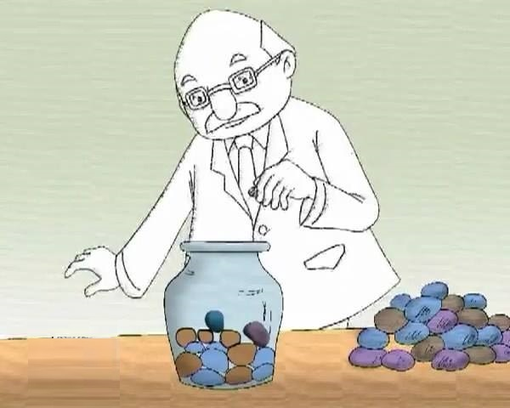
TIME MANAGEMENT LESSON
Ở dưới bàn của vị giáo sư, trước các học viên, ông lôi ra một bình thủy tinh cỡ 4 lít và đặt nó nhẹ lên bàn trước mặt ông. Kế đó ông mang ra hơn một chục hòn sỏi to gần bằng trái banh tennis và ông đặt từng hòn sỏi vào bình thủy tinh.

Slide 3
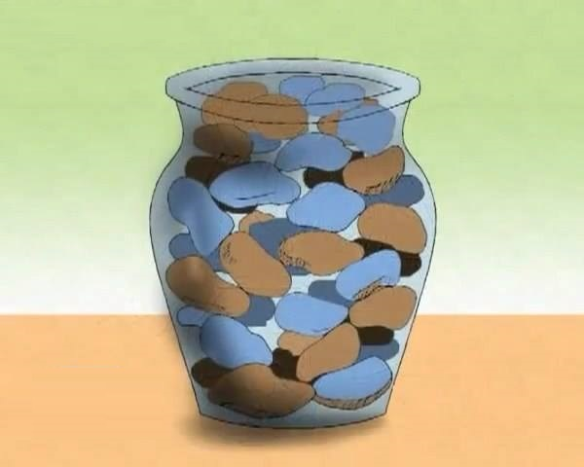
TIME MANAGEMENT LESSON
Khi bình thủy tinh đã đầy các hòn sỏi và không thể nào cho thêm nữa thì ông từ từ đưa mắt nhìn các học viên và hỏi:
"Thế là cái bình đã đầy chưa, các bạn?"
Tất cả mọi người đồng thanh trả lời:
" Vâng, đầy rồi !"
Vị giáo sư chờ đợi trong giây lát và nói:
"Thật sao?”

Slide 4
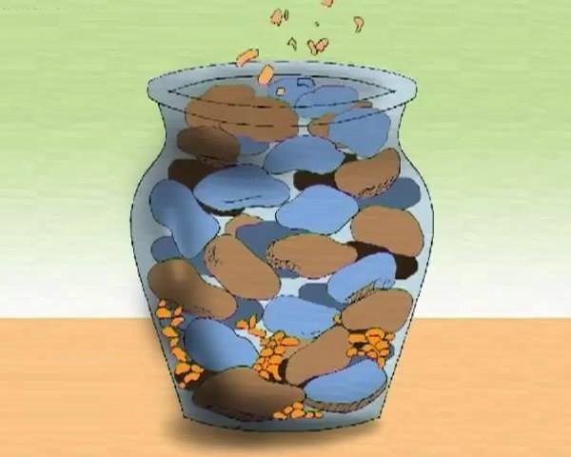
TIME MANAGEMENT LESSON
Sau đó, một lần nữa, ông cúi xuống bàn, lôi ra một chậu đầy các hòn sỏi nho nhỏ và một cách cần thận, ông cho các hòn sỏi nho nhỏ này vào bình thủy tinh, ông lắc và trộn đều bên trong bình và các hòn sỏi nho nhỏ này len lỏi vào các khe giữa các hòn sỏi to xuống đến tận đáy bình thủy tinh.

Slide 5
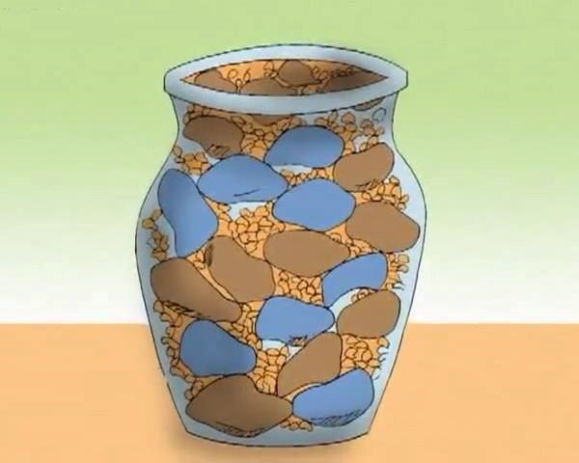
TIME MANAGEMENT LESSON
Vị giáo sư lại đưa mắt nhìn các học viên và hỏi lại: "Bây giờ bình này đã đầy chưa vậy?". Lần này, các học viên bắt đầu hiểu cái trò này.
Một học viên trả lời:
"Chắc chưa!".
"Tốt", ông giáo sư trả lời.

Slide 6
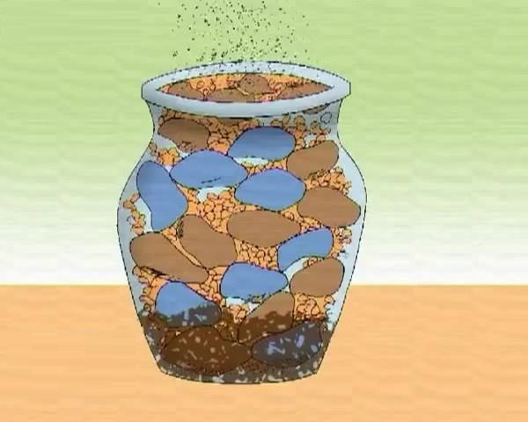
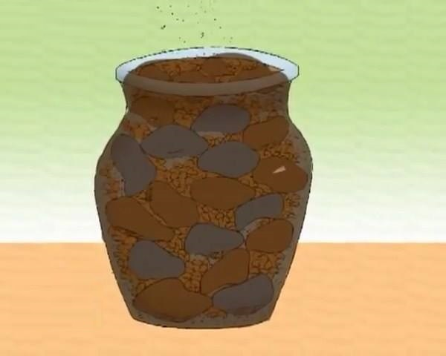
TIME MANAGEMENT LESSON
Lần này ông lại lôi ra từ dưới gầm bàn một chậu cát. Thế rồi ông cẩn thận cho cát vào bình thủy tinh và cát lấp dần các khoảng trống giữa các hòn sỏi to và hòn sỏi nho nhỏ.
Một lần nữa, ông ta hỏi: "Bình đã đầy chưa?"
Lần này, không do dự và các học viên tài ba đồng thanh trả lời:
"Chưa đâu thầy!"
"Tốt lắm!", vị giáo sư già trả lời.

Slide 7
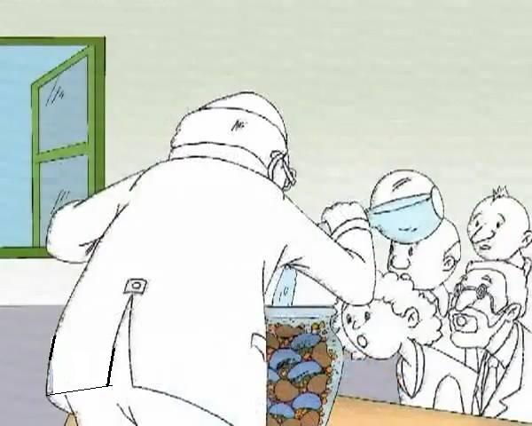
TIME MANAGEMENT LESSON
Trong khi các học viên chờ đợi điều gì còn xảy ra nữa thì ông giáo sư này lôi ra thêm một bình nước và cho vào bình thủy tinh cho đến khi nước đầy tới miệng bình.
Vị giáo sư đưa mắt nhìn các học trò của mình và hỏi:
" Thí nghiệm này cho chúng ta biết điều gì?"
Một trong số học viên can đảm nhất trả lời:
"Thưa Thầy, nó chứng minh cho thấy có khi chúng ta tưởng là lịch làm việc của chúng ta đã đầy ắp và nếu chúng ta muốn, chúng ta cũng có thể thu xếp, bổ sung cuộc hẹn, và nhiều thứ phải làm nữa”

Slide 8
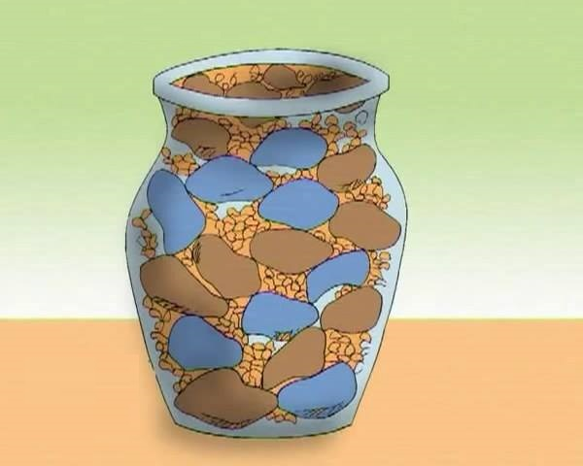
TIME MANAGEMENT LESSON
"Không phải thế!", giáo sư trả lời. "Không phải như vậy, thật ra nó chứng minh cho chúng ta như sau đây: nếu chúng ta không đưa các hòn sỏi to vào bình trước, chúng ta không bao giờ bỏ hết tất cà các thứ này vào."
Mọi người đều im lặng, mỗi người đểu suy nghĩ về ý nghĩa này…

Slide 9
TIME MANAGEMENT LESSON
Vị giáo sư nói tiếp:
"Vậy thì các hòn sỏi to trong cuộc sống của chúng ta là gì?"
"Sức khỏe của các bạn"
"Gia đình của các bạn"
"Bạn bè của các bạn"
"Thực hiện giấc mơ của các bạn"
"Làm những gì mình thích"
"Học hỏi"
"Bảo vệ quyền lợi"
"Nghỉ ngơi"
"Sử dụng thời gian"
"Hoặc... mọi thứ khác"

Slide 10
TIME MANAGEMENT LESSON
Đừng bao giờ quên đặt câu hỏi cho chính mình: "Những hòn sỏi to trong cuộc sống của ta là gì? Hãy đặt những hòn sỏi to trước tiên trong cuộc sống của mình, nếu không chúng ta có nguy cơ thất bại trong cuộc sống. Nếu chúng ta bỏ vào trước những thứ linh tinh (như sỏi nhỏ, cát..), chúng ta chỉ hoàn thành được những thứ linh tinh mà thôi và chúng ta không có đủ thời gian quý giá dành cho những điều quan trọng hơn nhiều của cuộc sống chúng ta".
Bây giờ thì hãy bắt tay vào việc làm chủ thời gian của chính mình ☺

